Slide 1
基础语法

Slide 2

目
注释
关键字
常量
数据类型
变量
标识符
类型转换
Contents

Slide 3
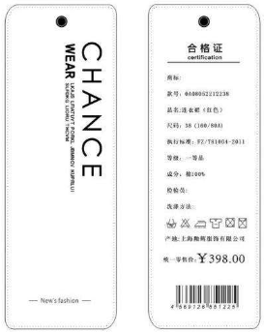

1. 注释
1.1 注释概述

Slide 4
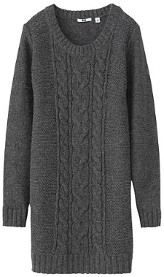
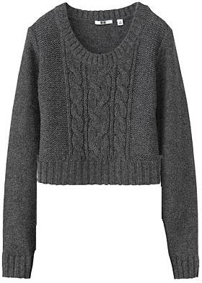
1. 注释
1.1 注释概述

Slide 5
1. 注释
1.1 注释概述
注释是在程序指定位置添加的说明性信息
注释不参与程序运行，仅起到说明作用

Slide 6
1. 注释
1.2 注释分类
单行注释
格式：// 注释信息
多行注释
格式：/* 注释信息 */
文档注释
格式：/** 注释信息 */
文档注释目前用不上，暂不讲解。

Slide 7
目
注释
关键字
常量
数据类型
变量
标识符
类型转换
Contents

Slide 8
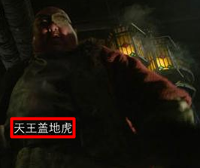
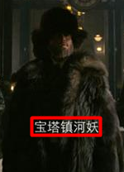
2. 关键字
2.1 关键字概述

Slide 9
2. 关键字
2.1 关键字概述
关键字：就是被Java语言赋予了特定含义的单词。

Slide 10
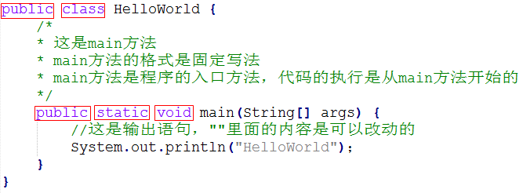
2. 关键字
2.2 关键字特点
关键字的字母全部小写。
常用的代码编辑器，针对关键字有特殊的颜色标记，非常直观。

Slide 11
目
注释
关键字
常量
数据类型
变量
标识符
类型转换
Contents

Slide 12

3. 常量
3.1 常量概述
≈
3.14

Slide 13
3. 常量
3.1 常量概述
常量：在程序运行过程中，其值不可以发生改变的量。

Slide 14
3. 常量
3.2 常量分类
常量类型 | 说明 | 举例
字符串常量 | 用双引号括起来的内容 | “HelloWorld”，“黑马程序员”
整数常量 | 不带小数的数字 | 666，-88
小数常量 | 带小数的数字 | 13.14，-5.21
字符常量 | 用单引号括起来的内容 | ‘A’，‘0’， ‘我’
布尔常量 | 布尔值，表示真假 | 只有两个值：true，false
空常量 | 一个特殊的值，空值 | 值是：null

Slide 15
目
注释
关键字
常量
数据类型
变量
标识符
类型转换
Contents

Slide 16
4. 数据类型
4.1 计算机存储单元
我们知道计算机是可以用来存储数据的，但是无论是内存还是硬盘，计算机存储设备的最小信息单元叫“位（bit）”，我们又称之为“比特位”，通常用小写的字母”b”表示。而计算机中最小的存储单元叫“字节（byte）”，
通常用大写字母”B”表示，字节是由连续的8个位组成。
除了字节外还有一些常用的存储单位，大家比较熟悉，我们一起来看看：
1B（字节） = 8bit
1KB = 1024B
1MB = 1024KB
1GB = 1024MB
1TB = 1024GB

Slide 17
4. 数据类型
4.2 数据类型
Java语言是强类型语言，对于每一种数据都给出了明确的数据类型，不同的数据类型也分配了不同的内存空间，所以它们表示的数据大小也是不一样的。
{
{
整数（byte,short,int,long）
{
数值型
浮点数（float,double）
基本数据类型
字符（char）
非数值型
{
布尔（boolean）
数据类型
类（class）
引用数据类型
接口（interface）
数组（[ ]）

Slide 18
4. 数据类型
4.3 数据类型内存占用和取值范围
数据类型 | 关键字 | 内存占用 | 取值范围
整数 | byte | 1 | -128~127
 | short | 2 | -32768~32767
 | int | 4 | -2的31次方到2的31次方-1
 | long | 8 | -2的63次方到2的63次方-1
浮点数 | float | 4 | 1.401298e-45到3.402823e+38
 | double | 8 | 4.9000000e-324 到1.797693e+308
字符 | char | 2 | 0-65535
布尔 | boolean | 1 | true，false
说明：e+38表示是乘以10的38次方，同样，e-45表示乘以10的负45次方

Slide 19
4. 数据类型
4.3 数据类型内存占用和取值范围
数据类型 | 关键字 | 内存占用 | 取值范围
整数 | byte | 1 | -128~127
 | short | 2 | -32768~32767
 | int(默认) | 4 | -2的31次方到2的31次方-1
 | long | 8 | -2的63次方到2的63次方-1
浮点数 | float | 4 | 1.401298e-45到3.402823e+38
 | double(默认) | 8 | 4.9000000e-324 到1.797693e+308
字符 | char | 2 | 0-65535
布尔 | boolean | 1 | true，false
说明：e+38表示是乘以10的38次方，同样，e-45表示乘以10的负45次方

Slide 20
目
注释
关键字
常量
数据类型
变量
标识符
类型转换
Contents

Slide 21
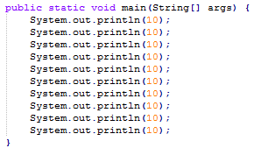

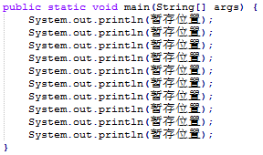
5. 变量
5.1 变量概述
暂存位置
修改
10
20

Slide 22
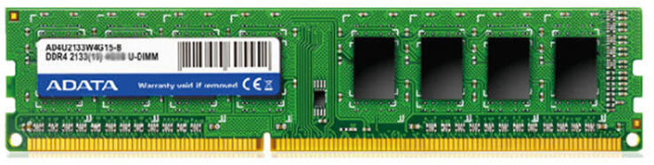
5. 变量
5.1 变量概述
变量：在程序运行过程中，其值可以发生改变的量。
从本质上讲，变量是内存中一小块区域。
暂存位置
10

Slide 23
5. 变量
5.2 变量定义
格式：数据类型 变量名 = 变量值;
范例：int a = 10;
暂存位置
变量名
数据类型
10
变量值

Slide 24
5. 变量
5.2 变量定义
格式：数据类型 变量名 = 变量值;
范例：int a = 10;
暂存位置
变量名
数据类型
10
变量值

Slide 25
5. 变量
5.3 变量的使用
变量的使用：取值和修改值
取值格式：变量名
范例：a
修改值格式：变量名 = 变量值;
范例：a = 20;

Slide 26


5. 变量
5.4 变量使用的注意事项
名字不能重复
变量未赋值，不能使用

Slide 27


5. 变量
5.4 变量使用的注意事项
long类型的变量定义的时候，为了防止整数过大，后面要加L
float类型的变量定义的时候，为了防止类型不兼容，后面要加F

Slide 28
目
注释
关键字
常量
数据类型
变量
标识符
类型转换
Contents

Slide 29

6. 标识符
6.1 标识符概述
刘建国，王翠花
唐AC，任29

Slide 30
6. 标识符
6.1 标识符概述
标识符：就是给类，方法，变量等起名字的符号。

Slide 31
6. 标识符
6.2 标识符定义规则
由数字、字母、下划线(_)和美元符($)组成
不能以数字开头
不能是关键字
区分大小写
判断下面哪些变量名不符合规则：
bj b2 2b
class _2b #itheima
ak47 Class helloworld

Slide 32
6. 标识符
6.2 标识符定义规则
由数字、字母、下划线(_)和美元符($)组成
不能以数字开头
不能是关键字
区分大小写
判断下面哪些变量名不符合规则：
bj b2 2b
class _2b #itheima
ak47 Class helloworld

Slide 33
6. 标识符
6.2 标识符定义规则
由数字、字母、下划线(_)和美元符($)组成
不能以数字开头
不能是关键字
区分大小写
判断下面哪些变量名不符合规则：
bj b2 2b
class _2b #itheima
ak47 Class helloworld
aaaaaaaa aaaaaaaaa

Slide 34
6. 标识符
6.2 标识符定义规则
由数字、字母、下划线(_)和美元符($)组成
不能以数字开头
不能是关键字
区分大小写
判断下面哪些变量名不符合规则：
bj b2 2b
class _2b #itheima
ak47 Class helloworld
aaaaaaaa
aaaaaaaaa

Slide 35
6. 标识符
6.3 常见命名约定
小驼峰命名法：
约定1：标识符是一个单词的时候，首字母小写
范例1：name
约定2：标识符由多个单词组成的时候，第一个单词首字母小写，其他单词首字母大写
范例2：firstName
大驼峰命名法：
约定1：标识符是一个单词的时候，首字母大写
范例1： Student
约定2：标识符由多个单词组成的时候，每个单词的首字母大写
范例2： GoodStudent

Slide 36
6. 标识符
6.3 常见命名约定
小驼峰命名法：方法、变量
约定1：标识符是一个单词的时候，首字母小写
范例1：name
约定2：标识符由多个单词组成的时候，第一个单词首字母小写，其他单词首字母大写
范例2：firstName
大驼峰命名法：
约定1：标识符是一个单词的时候，首字母大写
范例1： Student
约定2：标识符由多个单词组成的时候，每个单词的首字母大写
范例2： GoodStudent

Slide 37
6. 标识符
6.3 常见命名约定
小驼峰命名法：方法、变量
约定1：标识符是一个单词的时候，首字母小写
范例1：name
约定2：标识符由多个单词组成的时候，第一个单词首字母小写，其他单词首字母大写
范例2：firstName
大驼峰命名法：类
约定1：标识符是一个单词的时候，首字母大写
范例1： Student
约定2：标识符由多个单词组成的时候，每个单词的首字母大写
范例2： GoodStudent

Slide 38
目
注释
关键字
常量
数据类型
变量
标识符
类型转换
Contents

Slide 39
7. 类型转换
7.1 类型转换分类
自动类型转换
强制类型转换

Slide 40
7. 类型转换
7.2 自动类型转换
把一个表示数据范围小的数值或者变量赋值给另一个表示数据范围大的变量
范例：double d = 10;
表示数据范围从小到大图
byte
short
int
long
float
double
char

Slide 41
7. 类型转换
7.3 强制类型转换
把一个表示数据范围大的数值或者变量赋值给另一个表示数据范围小的变量
格式：目标数据类型 变量名 = (目标数据类型)值或者变量;
范例：int k = (int)88.88;

